Slide 1
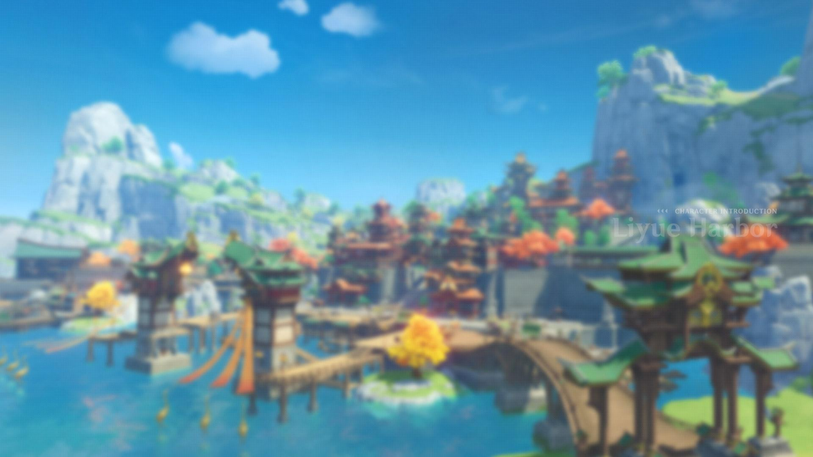

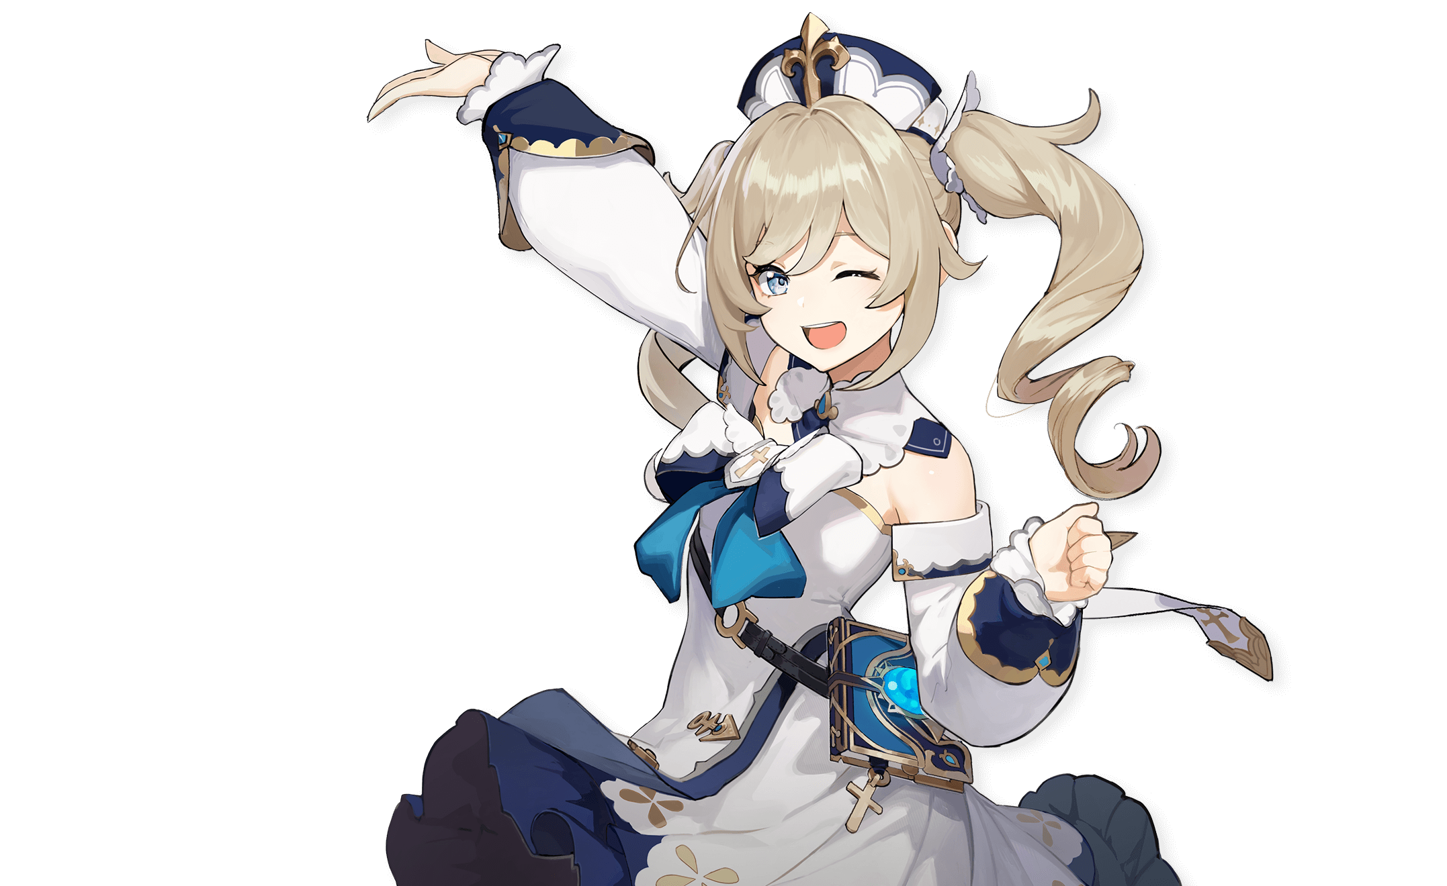


Mini-game
Ato 1: Hydro

Slide 2
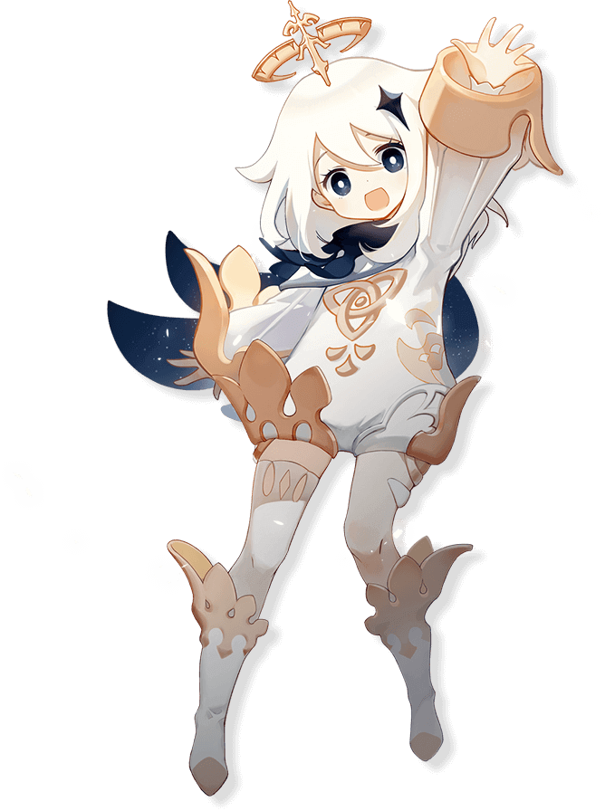
Paimon
Bem-vindo de volta Aventureiro(a)!
Pelo visto você conseguiu passar no primeiro desafio. Agora, começaremos a nossa jornada .

Slide 3
Paimon
Foi percebido que os oceanos têm estado fora de controle, foram avistados vários navios sendo jogados contra rochedos, redemoinhos e trombas d’água. Isso é preocupante!

Slide 4
Paimon
Vamos falar com a Bárbara, possa ser que ela saiba como consertamos isso e devolver o equilíbrio para o elemento hydro.

Slide 5
Bárbara
Olá! Tudo bem?
Sou a bárbara e sou dominadora do elemento hydro. De fato várias coisas ruins tem acontecido recentemente devido esse distúrbio. Mas, tem um jeito de consertá-lo...

Slide 6
Bárbara
Ainda não temos nenhuma pista de quem estar por trás disso. Mas, por enquanto, já sabemos como devolver o equilíbrio a esse elemento, então vamos lá!

Slide 7
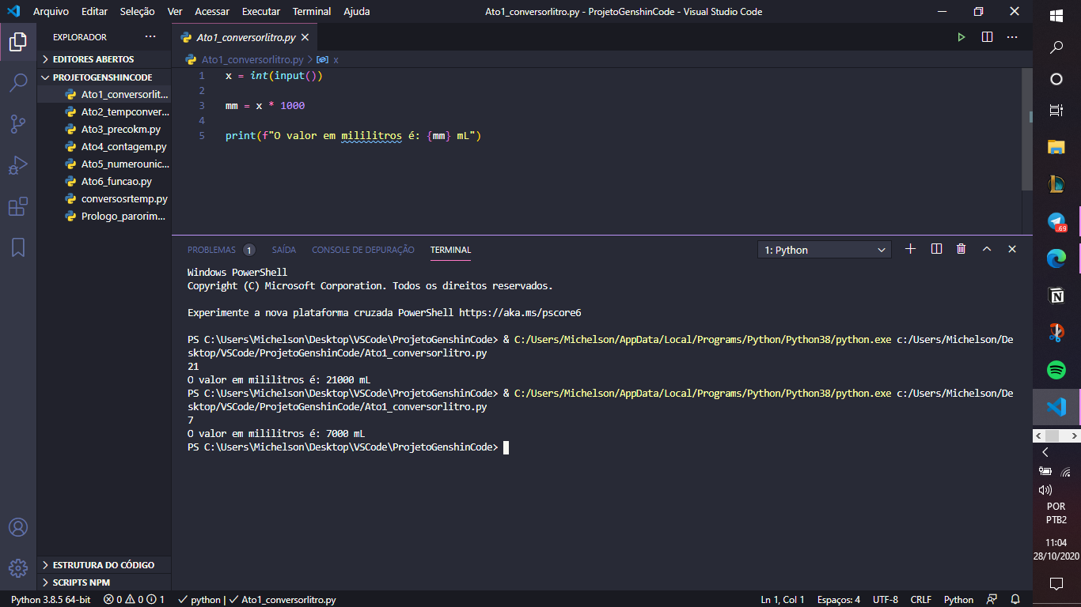
Desafio 2
Para resolvermos isso, você deve construir um programa que peça um número inteiro em litros e converta para mililitros.
Entrada:
Saída:

